Slide 1
Wprowadzenie do makroekonomii, podstawowe pojęcia i kategorie makroekonomii

Slide 2
Plan wykładu
Definicja ekonomii i makroekonomii
PKB – ustalenia definicyjne
Okrężny obieg dochodu i produktu
w gospodarce

Slide 3
Definicja ekonomii i makroekonomii

Slide 4
Ekonomia jest nauką badającą w jaki sposób gospodarujące społeczeństwo odpowiada na 3 zasadnicze pytania: „co?” „jak?” i „dla kogo?” (według Begga)
Ekonomia jest nauką o gospodarowaniu.
Ekonomia jest nauką badającą, w jaki sposób ludzie radzą sobie z rzadkością.

Slide 5
Gospodarowanie – to działalność ludzka, indywidualna i zbiorowa, która prowadzi do zaspokojenia potrzeb człowieka. Działalność ta polega na porównywaniu korzyści oraz kosztów
i jest połączona z wyborem najlepszej dostępnej możliwości.
Proces gospodarowania obejmuje:
produkcję dóbr materialnych i usług,
podział wytworzonych dóbr i usług,
wymianę podzielonych dóbr i usług,
konsumpcję wymienionych dóbr i usług, a więc użytkowanie dóbr, korzystanie z usług
i spożywanie określonych dóbr.

Slide 6
Rzadkość oznacza ograniczoną wielkość zasobów w stosunku do nieograniczonych potrzeb
Potrzeba to stan braku czegoś, wyzwalający w człowieku skłonność do działania

Slide 7
Cechy ekonomii
jest nauką dualną
jest nauką interdyscyplinarną
jest nauką nomotetyczną
jest nauką modelową
nie jest nauka doświadczalną

Slide 8
Ad1) Ekonomia ze względu na przedmiot badań, którym jest człowiek zaliczana jest do nauk społecznych, natomiast ze względu na sposób przeprowadzenia analizy do nauk ścisłych.

Slide 9
Ad 2) Ekonomia korzysta z dorobku takich nauk jak:
historia
geografia
psychologia
socjologia
prawo
prakseologia (nauk o racjonalnym zachowaniu)
matematyka
statystyka
ekonometria
modelowanie matematyczne

Slide 10
Ad 3) Ekonomia jako nauka nomotetyczna zajmuje się formułowaniem praw i prawidłowości ekonomicznych.
Prawidłowości ekonomiczne są to związki i relacje istniejące w realnej rzeczywistości gospodarczej, np. takie jakie zachodzą między ceną, popytem i podażą na dane dobro.
Prawo ekonomiczne jest słownym sformułowaniem określającym związki pomiędzy poszczególnymi składnikami procesu gospodarczego.

Slide 11
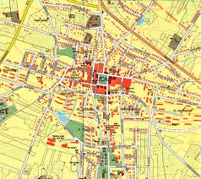
Ad 4) Model jest celowym uproszczeniem rzeczywistości stosowanym dla lepszego zrozumienia danego zjawiska, działania danego prawa ekonomicznego.

Slide 12
Podejścia stosowane w analizie ekonomicznej
Ekonomia pozytywna zajmuje się światem takim jaki jest, a nie jaki powinien być.
Ekonomia normatywna dokonuje ocen wartościujących, stwierdzając jakie powinny być ceny, wynagrodzenia, zatrudnienie oraz jaka powinna być polityka gospodarcza.

Slide 13
Rodzaje ekonomii
Mikroekonomia zajmuje się badaniem poszczególnych rynków funkcjonujących
w ramach gospodarki. Zajmuje się takimi zagadnieniami jak: co określa cenę dobra, co decyduje o wielkości produkcji danej firmy, gałęzi, co decyduje o wysokości płac, zysków itd.

Slide 14
Makroekonomia zajmuje się opisem
i analizą zjawisk rozwoju gospodarczego oraz funkcjonowaniem gospodarki jako całości. Uwzględnia relacje typu poszczególne rynki – państwo.
Makroekonomia bada takie zjawiska jak dochód narodowy i czynniki jego wzrostu, problemy równowagi ogólnej i rynkowej, funkcjonowanie całej gospodarki
w kontekście płac, zatrudnienia, pieniądza, banków.

Slide 15
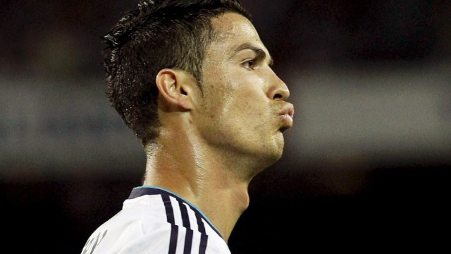
Mikro - szczegółowo

Slide 16
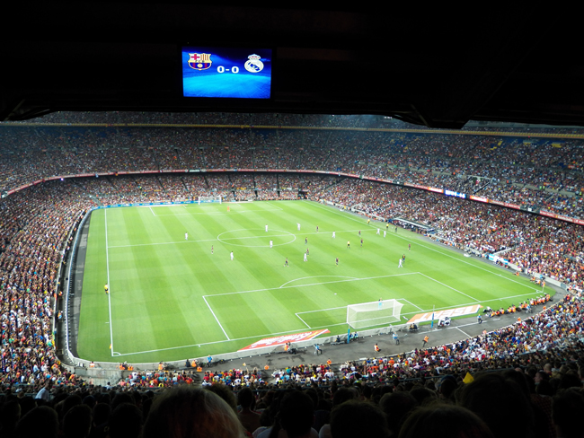
Makro - ogólnie

Slide 17
Mezoekonomia opisuje i analizuje zjawiska związane ze zmianami
w działowo-gałęziowej, sektorowej
i regionalnej strukturze produkcji
i zatrudnienia.

Slide 18
Międzynarodowe stosunki gospodarcze (ekonomia międzynarodowa) różnicuje od innych dziedzin ekonomii zakres zainteresowań badawczych.
W MSG akcent jest położony na powiązaniach między przedsiębiorstwami, krajami i grupami krajów, występujących
w skali międzynarodowej.

Slide 19
PKB – ustalenia definicyjne

Slide 20
PKB opisuje zagregowaną wartość dóbr
i usług finalnych wytworzonych na terenie danego kraju w określonej jednostce czasu (najczęściej w ciągu roku). Kryterium geograficzne jest jedyne
i rozstrzygające.
Dobro finalne to takie, które nie podlega dalszemu przetworzeniu. Dzieli się je na produkcyjne i konsumpcyjne.

Slide 21
Dobro pośrednie podlega dalszemu przetworzeniu.
Wartość dodana przyrost wartości dóbr
w wyniku określonego procesu produkcji lub tworzenia usługi. Źródłem wartości dodanej jest praca. W działalności gospodarczej jest to różnica między całkowitym przychodem ze sprzedaży a całkowitymi kosztami zasobów zewnętrznych zużytych do produkcji (surowców, energii i usług zewnętrznych związanych z daną produkcją).

Slide 22
Dobro | Sprzedawca | Nabywca | Wartość transakcji | Wartość dodana
Zboże | Rolnik | Młynarz | 10.000 | 10.000
Mąka | Młynarz | Piekarz | 16.000 | 6.000
Chleb (dobro finalne) | Piekarz | Konsumenci | 23.000 | 7.000
 |  |  | 49.000 (Produkt globalny) | 23.000 (PKB)

Slide 23
Produkt globalny – wartość wszystkich dóbr finalnych i pośrednich jakie zostały wytworzone w gospodarce w ciągu całego roku

Slide 24
Okrężny obieg dochodu i produktu w gospodarce

Slide 25
Założenia do modelu:
brak państwa i zagranicy
gospodarstwa domowe dysponują czynnikami produkcji (w tym nakładami pracy) i dostarczają je przedsiębiorstwom,
gospodarstwa domowe są wyłącznymi właścicielami przedsiębiorstw,
przedsiębiorstwa dostarczają dobra i usługi,
wszystkie dochody gospodarstw domowych są wydatkowane na dobra i usługi,
całkowity przychód ze sprzedaży dóbr i usług jest wydatkowany na czynniki produkcji.

Slide 26
Płatności za dobra i usługi
Dobra i usługi
Gospodarstwa domowe
Przedsiębiorstwa
Czynniki wytwórcze
Wynagrodzenia za usługi czynników wytwórczych

Slide 27
Istnieją 3 równoznaczne sposoby mierzenia aktywności gospodarczej:
wartość wytworzonej produkcji,
strumień dochodów czynników produkcji,
wartość wydatków na dobra i usługi

Slide 28
Przykład
W gospodarce zamkniętej działa pięć przedsiębiorstw wytwarzających: stal, gumę, obrabiarki, opony i rowery. Producent rowerów sprzedaje rowery końcowym nabywcom za 8000 £. W procesie wytwarzania rowerów wykorzystuje opony, które kupuje za 1000 £, stal (2500 £) i obrabiarki (1600 £). Producent opon nabywa gumę (600 £), a producent obrabiarek zużywa stal za 1000 £.
Jaki jest wkład przemysłu rowerowego w tworzenie PKB?
Oblicz całkowitą wielkość wydatków finalnych.
Ile wyniesie wartość produkcji globalnej?

Slide 29
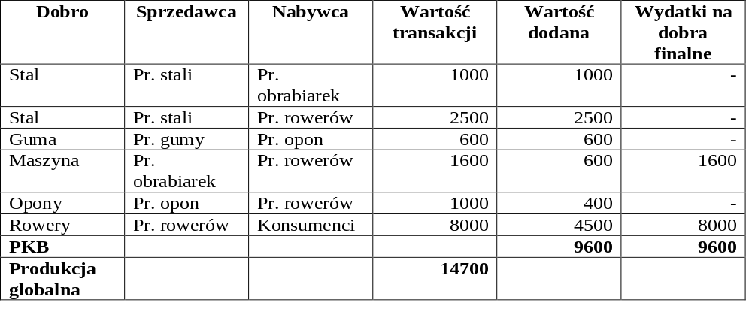
Rozwiązanie

Slide 30
Teraz do modelu zostały dodane inwestycje
i oszczędności, które są odpowiednio odpływem i dopływem do obiegu okrężnego:
Inwestycje (I) to zakupy dóbr kapitałowych przez firmy
Oszczędności (S) to część dochodu, która nie zostaje wydana
Oznaczenia symboli:
Y – suma wynagrodzeń czynników produkcji
C – konsumpcja
I – Inwestycje
S – Oszczędności

Slide 31
C = 8.000
S = 1.600
I = 1.600
Gospodarstwa domowe
Przedsiębiorstwa
Y = 9.600

Slide 32
Y≡C+S – PKB jako dochód, który może zostać wydany lub zaoszczędzony
Y≡C+I – jako wydatek na dobra finalne, konsumpcyjne lub inwestycyjne
Stąd:
C+S=C+I
S=I
Oznacza to, że suma odpływów
w gospodarce równa się sumie dopływów.

Slide 33
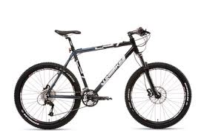
Jak zmieniłby się obieg, jeżeli przedsiębiorstwa nie zdołałyby sprzedać wszystkich rowerów?
Załóżmy, że przedsiębiorstwa na koniec roku posiadają w magazynie rowery
o wartości 1.500£

Slide 34
C = 6.500
I = 1.600
+ zapasy
(1.500)
S = 3.100
Gospodarstwa domowe
Przedsiębiorstwa
Y = 9.600

Slide 35
Zapasy są traktowane jako inwestycje
w kapitał obrotowy i zwiększają dotychczasową wartość inwestycji.
Jeżeli w kolejnym okresie zapasy zostaną wyprzedane to figurują w rachunku dochodu narodowego jako inwestycje ze znakiem ujemnym czyli dezinwestycje.

Slide 36
Okrężny obieg z udziałem państwa
Dodatkowe założenia:
źródłem przychodów państwa są podatki bezpośrednie – nakładane na dochody (osób fizycznych, prawnych) oznaczane
Td oraz podatki pośrednie, nakładane na wydatki np. akcyza, VAT – podatek od towarów i usług. Oznaczane jako: Te,
podatki są nakładane, aby sfinansować 2 rodzaje wydatków państwa: wydatki rządowe na dobra i usługi (G) – stanowią część PKB, bo są to wydatki rządowe na rynku zaopatrywanym przez przedsiębiorstwa oraz płatności transferowe, czyli świadczenia społeczne (B) – służą wyłącznie redystrybucji wytworzonego już dochodu, zmieniają rozkład dochodów i siły nabywczej, nie powiększają dochodu narodowego, nie stanowią więc wkładu do PKB

Slide 37
I
PKB w cenach rynkowych
= C+I+G
C
S
G
PKB w cenach bazowych
= C+I+G-T_{e}
T_{e}
Gospodarstwa domowe
Państwo
Przedsiębiorstwa
B
- T_{d}
Rozporządzalne
dochody osobiste
YD = Y+B-T_{d}
Y

Slide 38
Y+B-T_{d} = C+S; Y = C+S-B+T_{d}
Y = C+I+G-T_{e}
C+S-B+T_{d} = C+I+G-T_{e}
S-B+T_{d} = I+G-T_{e}
S+T_{d}+T_{e} = B+I+G
odpływy = przypływy

Slide 39
Równanie można przekształcić tak, aby po lewej stronie pozostały strumienie sektora prywatnego, zaś po prawej strumienie sektora publicznego.
S-I = (B+G) - (T_{d}+T_{e})
Jeżeli równość ma być prawdziwa to w sytuacji, gdy po lewej otrzyma się wartość ujemną (I>S), również po prawej też powinno się otrzymać wartość ujemną (wpływy z podatków są większe od wydatków publicznych).

Slide 40
Sektor prywatny może wykazywać deficyt jeżeli finanse państwa zamykają się nadwyżką i odwrotnie.

Slide 41
PKB w cenach rynkowych – Y ≡C + I +G
PKB w cenach bazowych - Y≡C + I + G – Te
Dochód narodowy (pol. DN, ang. NI) to całość dochodów wypłacanych właścicielom wykorzystywanych czynników produkcji (procenty - kapitał, renty - ziemia i płace - praca) równa całkowitym kosztom produkcji dóbr i usług zawartych w PNN.
Dochody osobiste (pol. DO, ang. PI) to ta część dochodu narodowego, która jest wypłacana poszczególnym jednostkom (osobom fizycznym).
Dochody osobiste do dyspozycji (pol. DOD, DR, ang. DPI) to dochody osobiste pomniejszone o kwotę podatków osobistych i opłat niepodatkowych.

Slide 42
Gospodarka otwarta
Eksport - X – dobra, które zostały wytworzone w kraju,
a następnie sprzedane za granicę.
Import - Z dobra produkowane z granicą i nabywane na potrzeby gospodarki krajowej.
Eksport Netto - stanowi różnicę między eksportem
i importem NX = Eksport – Import = X –Z
Dochody netto z tytułu własności lub pracy za granicą to różnica pomiędzy dochodami obywateli danego kraju uzyskanymi za granicą a odpływem dochodów z własności lub pracy należnych cudzoziemcom.

Slide 43
Warunek równowagi w gospodarce otwartej
Z+S+T_{d}+T_{e} = B+I+G+X
odpływy = przypływy

Slide 44
Dziękuję za uwagę

